Slide 1
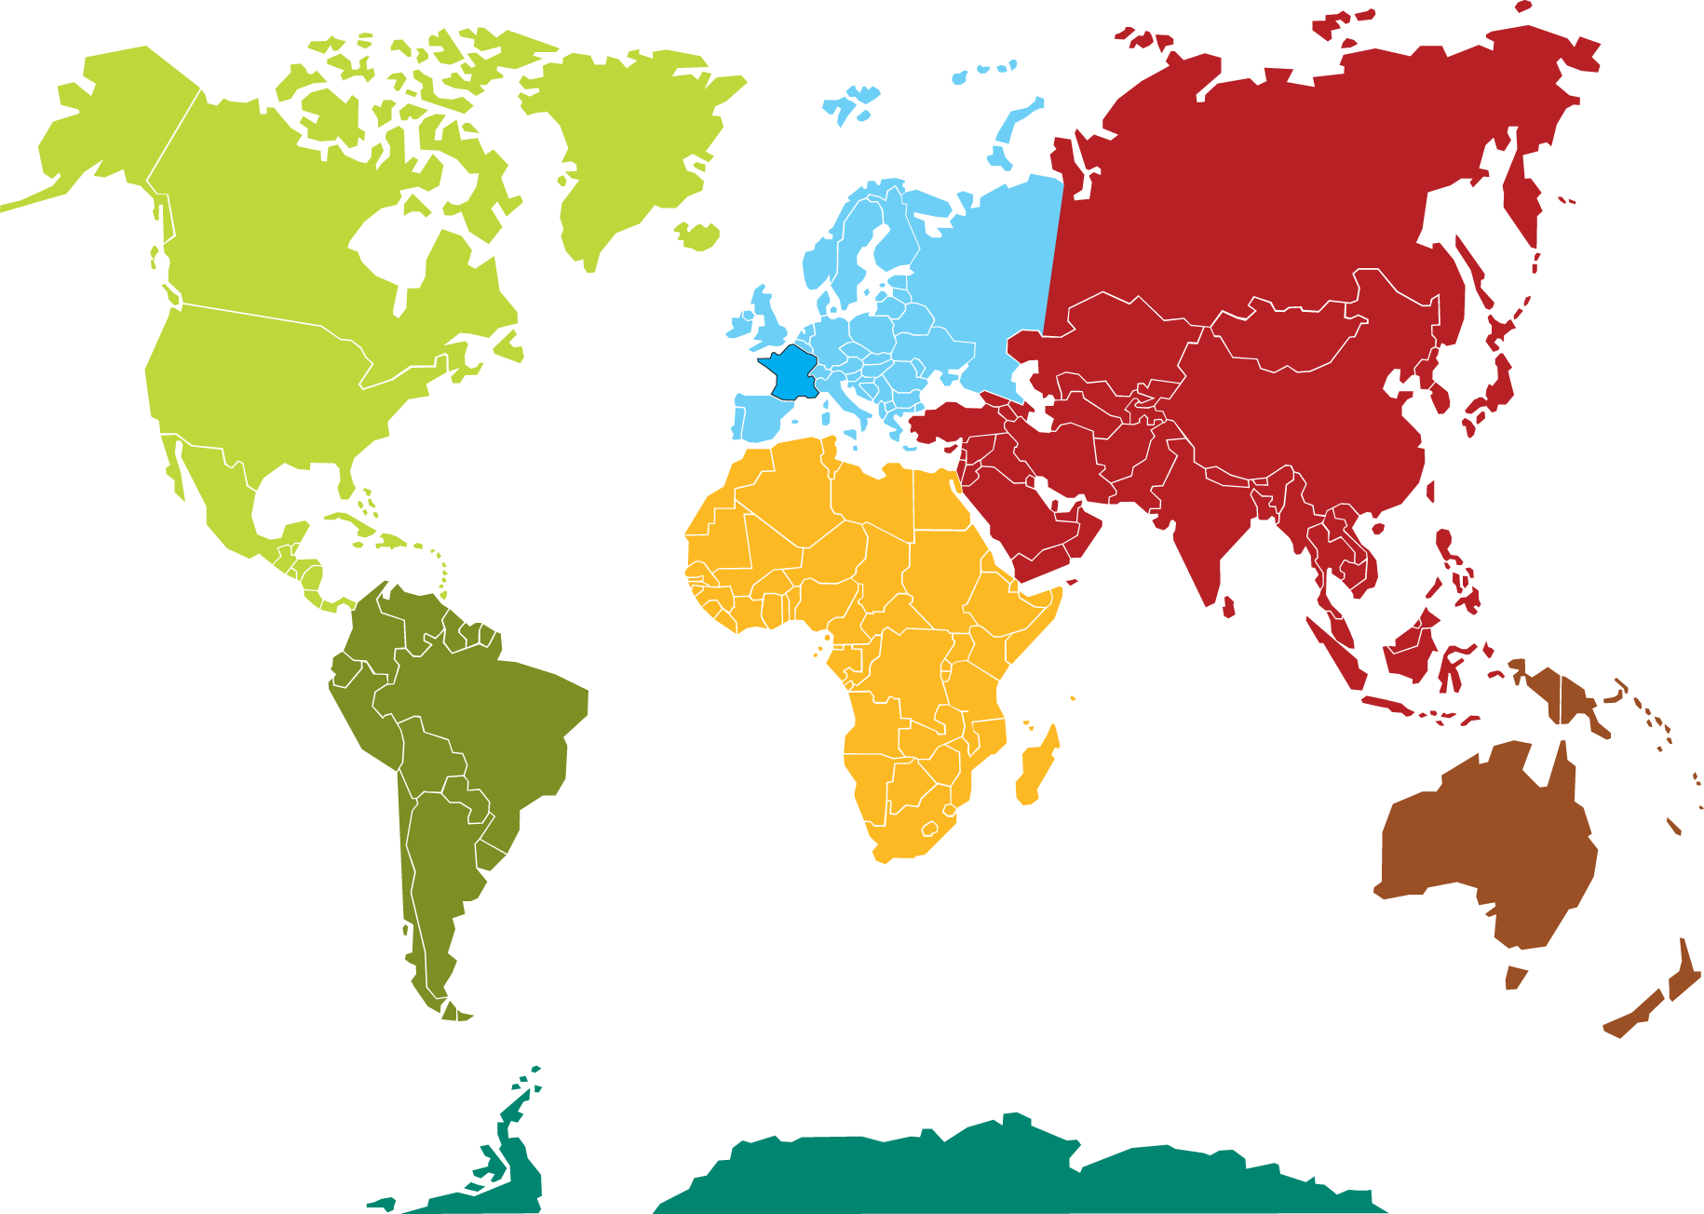
Les continents

Slide 2
Asie
Amérique
du Nord
Europe
Océanie
Amérique
du Sud
Afrique
Antarctique

Slide 3
Les pays d’Europe et d’Asie

Slide 5
Allemagne
Russie
France
Japon
Chine
Inde

Slide 6
Prénom :

Slide 7
Les pays d’Afrique et d’Océanie

Slide 9
Egypte
Nigéria
Madagascar
Australie
Afrique du Sud
Nouvelle Zélande

Slide 10
Prénom :

Slide 11
Les pays d’Amérique

Slide 13
Canada
Etats-Unis
Mexique
Pérou
Brésil
Argentine

Slide 14
Prénom :

